Slide 1
2023 m. valstybinių ir mokyklinių brandos egzaminų, pagrindinio ugdymo pasiekimų patikrinimo rezultatų analizė
Raseinių rajono savivaldybės administracijos
Švietimo ir sporto skyrius

Slide 2
2023 m. valstybinių (VBE) brandos egzaminų rezultatų analizė

Slide 3
Bendra informacija
2022 m. rugsėjo 1 d. buvo 251 abiturientas (be VšĮ RTVM – 206)
Iš viso laikė 717 VBE (be VšĮ RTVM – 698)
Vienam abiturientui tenka 2,85 egzamino (be VšĮ RTVM – 3,38)
Iš viso laikė 149 MBE (be VšĮ RTVM – 73)
Tris ir daugiau valstybinių brandos egzaminų išlaikiusių Raseinių rajono savivaldybės abiturientų dalis 2023 m. – 72,17 proc. (ŠVIS duomenys)

Slide 4
2023 m. Raseinių rajono savivaldybės abiturientų VBE ugdymo turinio dalykų rezultatų pagal lygius suvestinė (kandidatų sk. ir surinktų balų %)
Dalykai | 16-35 balai | 36-85 balai | 86-99 balai | 100 balų | Neišlaikė | Savivaldybės vidurkis | Šalies vidurkis
Lietuvių kalba ir literatūra | 48/28,07% | 87/50,88% | 28/16,37% | 4/2,34% | 4/2,34% | 53,61 | 49,02
Anglų kalba | 29/18,47% | 97/61,78% | 27/17,2% | 4/2,55% | - | 59,84 | 63,47
Matematika | 76/55,07% | 32/23,19% | 6/4,35% | - | 24/17,39% | 31,42 | 37,35
IT | 14/58,33% | 5/20,83% | 4/16,67% | - | 1/4,17% | 44,83 | 40,24
Fizika | 9/64,29% | 5/35,71% | - | - | - | 39,57 | 47,47
Chemija | 1/20% | 4/80% | - | - | - | 61,60 | 49,73
Biologija | 28/43,75% | 33/51,56% | 3/4,69% | - | - | 46,34 | 49,14
Istorija | 57/53,27% | 46/42,99% | 2/5,41% | - | 2/1,87% | 38,70 | 41,54
Geografija | 12/32,43% | 21/56,76% | 5/13,51% | 2/5,41% | - | 51,86 | 47,18
* - aukščiau už šalies vidurkį

Slide 5
2023 metų lietuvių kalbos ir literatūros VBE šalies, rajono ir mokyklų rezultatai
Organizacija | Kand. sk. | Neišlaikė | Nevertinti | 16-35 | 36-85 | 86-99 | 100 | Vid.
Visa Lietuva | 16847 | 1191 7.07% | 0 | 5265 31.25% | 7865 46.68% | 2182 12.95% | 341 2.02% | 49,02
Raseinių r. | 171 | 4 2.34% | 0 | 48 28.07% | 87 50.88% | 28 16.37% | 4 2.34% | 53,61
Prezidento Jono Žemaičio gimnazija | 118 | 2 1.69% | 0 | 35 29.66% | 59 50% | 18 15.25% | 4 3.39% | 54,04
Raseinių r. Ariogalos gimnazija | 24 | 2 8.33% | 0 | 6 25% | 13 54.17% | 3 12.5% | 0 | 47
Raseinių r. Nemakščių Martyno Mažvydo gimnazija | 7 | 0 | 0 | 0 | 6 85.71% | 1 14.29% | 0 | 66
Raseinių r. Šiluvos gimnazija | 8 | 0 | 0 | 2 25% | 3 37.5% | 3 37.5% | 0 | 63
Raseinių r. Viduklės Simono Stanevičiaus gimnazija | 14 | 0 | 0 | 5 35.71% | 6 42.86% | 3 21.43% | 0 | 49,71
NŠA duomenys

Slide 6
Ankstesnių ir 2023 metų Raseinių rajono savivaldybės ir šalies abiturientų lietuvių kalbos ir literatūros VBE gautų balų vidurkiai
 | 2019 m. Savivaldybės/Šalies | 2020 m. Savivaldybės/Šalies | 2021 m. Savivaldybės/Šalies | 2022 m. Savivaldybės/Šalies | 2023 m. Savivaldybės/Šalies
Lietuvių kalba ir literatūra | 48,5 / 46,1 | 47,7 / 44,4 | 49,98 / 46,38 | 55,34 / 48,26 | 53,61 / 49,02
2023 metų visos Lietuvos vidurkis – 49,02 balo.
Raseinių rajono lietuvių kalbos ir literatūros VBE gautų balų vidurkis aukštesnis už Lietuvos vidurkį.
Egzaminą laikė 171 kandidatas, 27 kandidatais mažiau nei pernai.
Neišlaikiusiųjų procentas nuo 2020 m. mažėja (2020 m.-7,4 proc., 2021 m. – 5,62 proc., 2022 m. – 3,03 proc., 2023 m. – 2,34 proc.)

Slide 7
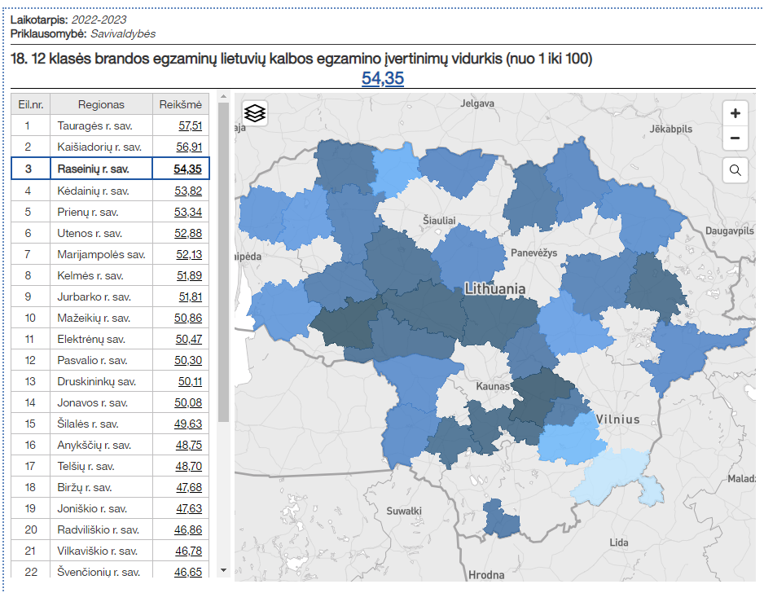
Lietuvių kalbos egzamino įvertinimo vidurkis palyginus su panašaus dydžio savivaldybėmis
ŠVIS duomenys (palyginimas su panašaus dydžio savivaldybėmis)

Slide 8
2023 metų užsienio kalbos (anglų) VBE šalies, rajono ir mokyklų rezultatai
Organizacija | Kand. sk. | Neišlaikė | Nevertinti | 16-35 | 36-85 | 86-99 | 100 | Vid.
Visa Lietuva | 17017 | 298 1.75% | 0 | 2613 15.36% | 9547 56.1% | 3896 22.89% | 619 3.64% | 63,47
Raseinių r. | 157 | 0 | 0 | 29 18.47% | 97 61.78% | 27 17.2% | 4 2.55% | 59,84
Prezidento Jono Žemaičio gimnazija | 103 | 0 | 0 | 17 16.5% | 64 62.14% | 18 17.48% | 4 3.88% | 61,54
Raseinių r. Ariogalos gimnazija | 21 | 0 | 0 | 4 19.05% | 14 66.67% | 3 14.29% | 0 | 60,81
Raseinių r. Nemakščių Martyno Mažvydo gimnazija | 7 | 0 | 0 | 1 14.29% | 3 42.86% | 3 42.86% | 0 | 60
Raseinių r. Šiluvos gimnazija | 5 | 0 | 0 | 2 40% | 3 60% | 0 | 0 | 42,2
Raseinių r. Viduklės Simono Stanevičiaus gimnazija | 13 | 0 | 0 | 1 7.69% | 9 69.23% | 3 23.08% | 0 | 63,23
Viešoji įstaiga Raseinių technologijos ir verslo mokykla | 8 | 0 | 0 | 4 50% | 4 50% | 0 | 0 | 40,75
NŠA duomenys

Slide 9
Ankstesnių ir 2023 metų Raseinių rajono savivaldybės ir šalies abiturientų užsienio kalbos (anglų) VBE gautų balų vidurkiai
 | 2019 m. Savivaldybės/Šalies | 2020 m. Savivaldybės/Šalies | 2021 m. Savivaldybės/Šalies | 2022 m. Savivaldybės/Šalies | 2023 m. Savivaldybės/Šalies
Užsienio kalba (anglų) | 63,5 / 65,9 | 69,3 / 71,0 | 63,53 / 65,08 | 58,42 / 60,52 | 59,84 / 63,47
2023 metų visos Lietuvos vidurkis – 63,47 balai.
Raseinių rajono užsienio kalbos (anglų) VBE gautų balų vidurkis žemesnis už Lietuvos vidurkį.
Šiais metais anglų k. VBE laikė mažiausias abiturientų skaičius per ketverius metus (2020 m. – 188, 2021 m. – 175, 2022 m. – 193, 2023 m. - 157).
Neišlaikymo procentas ketverių metų laikotarpyje pasiekė 0 (2020 m. – 2,0 proc., 2021 m. – 1,14 proc., 2022 m. – 1,04 proc., 2023 m. - 0)

Slide 10
2023 metų matematikos VBE šalies, rajono ir mokyklų rezultatai
Organizacija | Kand. sk. | Neišlaikė | Nevertinti | 16-35 | 36-85 | 86-99 | 100 | Vid.
Visa Lietuva | 14334 | 2211 15.42% | 0 | 6024 42.03% | 4926 34.37% | 994 6.93% | 179 1.25% | 37,35
Raseinių r. | 138 | 24 17.39% | 0 | 76 55.07% | 32 23.19% | 6 4.35% | 0 | 31,42
Prezidento Jono Žemaičio gimnazija | 94 | 19 20.21% | 0 | 50 53.19% | 22 23.4% | 3 3.19% | 0 | 29,74
Raseinių r. Ariogalos gimnazija | 20 | 2 10% | 0 | 10 50% | 6 30% | 2 10% | 0 | 38,5
Raseinių r. Nemakščių Martyno Mažvydo gimnazija | 6 | 1 16.67% | 0 | 4 66.67% | 0 | 1 16.67% | 0 | 30,83
Raseinių r. Šiluvos gimnazija | 7 | 2 28.57% | 0 | 4 57.14% | 1 14.29% | 0 | 0 | 27,14
Raseinių r. Viduklės Simono Stanevičiaus gimnazija | 11 | 0 | 0 | 8 72.73% | 3 27.27% | 0 | 0 | 35,91
NŠA duomenys

Slide 11
Ankstesnių ir 2023 metų Raseinių rajono savivaldybės ir šalies abiturientų matematikos VBE gautų balų vidurkiai
 | 2019 m. Savivaldybės/Šalies | 2020 m. Savivaldybės/Šalies | 2021 m. Savivaldybės/Šalies | 2022 m. Savivaldybės/Šalies | 2023 m. Savivaldybės/Šalies
Matematika | 35 / 34,9 | 22,2 / 26,6 | 32,86 / 35,24 | 18,07 / 24,29 | 31,42 / 37,35
2023 metų visos Lietuvos vidurkis – 37,35 balai.
Raseinių rajono matematikos VBE gautų balų vidurkis žemesnis už Lietuvos vidurkį. Šiais metais matematikos VBE laikė mažiausias abiturientų skaičius ketverių metų laikotarpyje (2020 m. – 160, 2021 m. – 156, 2022 m. – 166, 2023 m. - 138).
2023 m. neišlaikymo procentas panašus į 2021 m. (2020 m. – 39,8 proc., 2021 m. – 14,74 proc., 2022 m. – 40,96 proc., 2023 m. – 17,39 proc.). 2020 m., 2022 m., ir 2023 m. neišlaikymo procentas viršija šalies neišlaikymo proc.

Slide 12
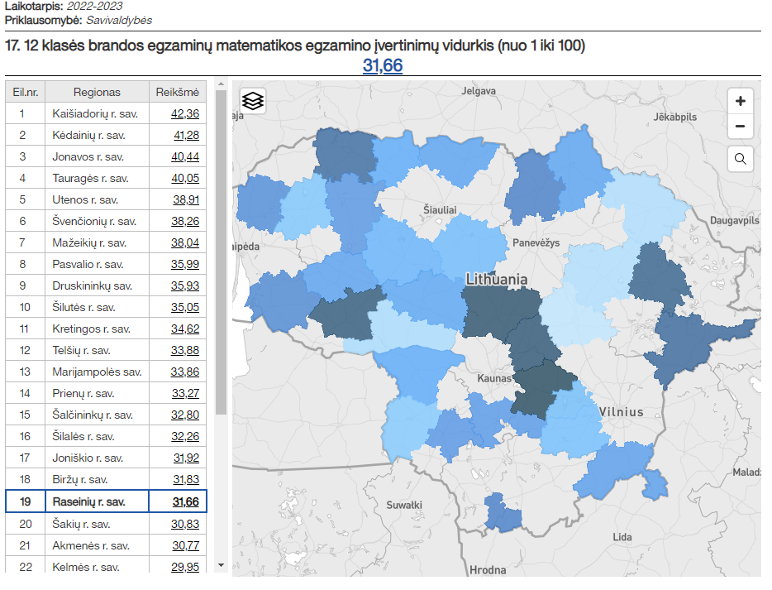
Matematikos egzamino įvertinimo vidurkis palyginus su panašaus dydžio savivaldybėmis
ŠVIS duomenys (palyginus su panašaus dydžio savivaldybėmis)

Slide 13
2023 metų IT VBE šalies, rajono ir mokyklų rezultatai
Organizacija | Kand. sk. | Neišlaikė | Nevertinti | 16-35 | 36-85 | 86-99 | 100 | Vid.
Visa Lietuva | 2281 | 212 9.29% | 0 | 1126 49.36% | 603 26.44% | 250 10.96% | 76 3.33% | 40,24
Raseinių r. | 24 | 1 4.17% | 0 | 14 58.33% | 5 20.83% | 4 16.67% | 0 | 44,83
Prezidento Jono Žemaičio gimnazija | 17 | 1 5.88% | 0 | 8 47.06% | 4 23.53% | 4 23.53% | 0 | 49,88
Raseinių r. Ariogalos gimnazija | 4 | 0 | 0 | 4 100% | 0 | 0 | 0 | 23
Raseinių r. Nemakščių Martyno Mažvydo gimnazija | 2 | 0 | 0 | 1 50% | 1 50% | 0 | 0 | 53,5
Raseinių r. Viduklės Simono Stanevičiaus gimnazija | 1 | 0 | 0 | 1 100% | 0 | 0 | 0 | 29
NŠA duomenys

Slide 14
Ankstesnių ir 2023 metų Raseinių rajono savivaldybės ir šalies abiturientų informacinių technologijų VBE gautų balų vidurkiai
 | 2019 m. Savivaldybės/Šalies | 2020 m. Savivaldybės/Šalies | 2021 m. Savivaldybės/Šalies | 2022 m. Savivaldybės/Šalies | 2023 m. Savivaldybės/Šalies
Informacinės technologijos | 56,4 / 54,7 | 41,7 / 46,7 | 55,94 / 47,69 | 38,89 / 37,48 | 44,83 / 40,24
2023 metų visos Lietuvos vidurkis – 40,24 balai.
Raseinių rajono informacinių technologijų VBE gautų balų vidurkis viršija Lietuvos vidurkį.
Besirenkančiųjų šį egzaminą abiturientų skaičius per ketverius metus didėjančios tendencijos neturi (2020 m. – 24, 2021 m. - 16, 2022m. – 27, 2023 m. – 24).
Neišlaikymo procentas ketverių metų laikotarpyje pakankamai mažas (2020 m. – 8,3 proc., 2021 m. – 12,5 proc., 2022 m. – 3,7 proc., 2023 m. – 4,17 proc.)

Slide 15
2023 metų fizikos VBE šalies, rajono ir mokyklų rezultatai
Organizacija | Kand. sk. | Neišlaikė | Nevertinti | 16-35 | 36-85 | 86-99 | 100 | Vid.
Visa Lietuva | 1791 | 87 4.86% | 0 | 710 39.64% | 719 40.15% | 219 12.23% | 56 3.13% | 47,47
Raseinių r. | 14 | 0 | 0 | 9 64.29% | 5 35.71% | 0 | 0 | 39,57
Prezidento Jono Žemaičio gimnazija | 11 | 0 | 0 | 7 63.64% | 4 36.36% | 0 | 0 | 38,82
Raseinių r. Ariogalos gimnazija | 3 | 0 | 0 | 2 66.67% | 1 33.33% | 0 | 0 | 42,33
NŠA duomenys

Slide 16
Ankstesnių ir 2023 metų Raseinių rajono savivaldybės ir šalies abiturientų fizikos VBE gautų balų vidurkiai
 | 2019 m. Savivaldybės/Šalies | 2020 m. Savivaldybės/Šalies | 2021 m. Savivaldybės/Šalies | 2022 m. Savivaldybės/Šalies | 2023 m. Savivaldybės/Šalies
Fizika | 44,2 / 48,1 | 46,2 / 46,5 | 55,38 / 47,1 | 42,55 / 46,69 | 39,57 / 47,47
2023 metų visos Lietuvos vidurkis – 47,47 balai.
Raseinių rajono fizikos VBE gautų balų vidurkis mažesnis už Lietuvos vidurkį.
Nežymiai, tačiau pastebimas šiek tiek didėjantis fizikos VBE laikančiųjų abiturientų skaičius (2020 m. – 9, 2021 m. – 13, 2022 m. – 11, 2023 m. – 14. Ketverių metų laikotarpyje nėra neišlaikiusiųjų fizikos VBE.

Slide 17
2023 metų biologijos VBE šalies, rajono ir mokyklų rezultatai
Organizacija | Kand. sk. | Neišlaikė | Nevertinti | 16-35 | 36-85 | 86-99 | 100 | Vid.
Visa Lietuva | 5785 | 130 2.25% | 0 | 2063 35.66% | 2931 50.67% | 610 10.54% | 51 0.88% | 49,14
Raseinių r. | 64 | 0 | 0 | 28 43.75% | 33 51.56% | 3 4.69% | 0 | 46,34
Prezidento Jono Žemaičio gimnazija | 45 | 0 | 0 | 23 51.11% | 21 46.67% | 1 2.22% | 0 | 42,18
Raseinių r. Ariogalos gimnazija | 5 | 0 | 0 | 1 20% | 3 60% | 1 20% | 0 | 59
Raseinių r. Nemakščių Martyno Mažvydo gimnazija | 2 | 0 | 0 | 1 50% | 1 50% | 0 | 0 | 43
Raseinių r. Šiluvos gimnazija | 5 | 0 | 0 | 0 | 5 100% | 0 | 0 | 64
Raseinių r. Viduklės Simono Stanevičiaus gimnazija | 7 | 0 | 0 | 3 42.86% | 3 42.86% | 1 14.29% | 0 | 52,43
NŠA duomenys

Slide 18
Ankstesnių ir 2023 metų Raseinių rajono savivaldybės ir šalies abiturientų biologijos VBE gautų balų vidurkiai
 | 2019 m. Savivaldybės/Šalies | 2020 m. Savivaldybės/Šalies | 2021 m. Savivaldybės/Šalies | 2022 m. Savivaldybės/Šalies | 2023 m. Savivaldybės/Šalies
Biologija | 54,6 / 51,6 | 56,1 / 55,1 | 49,42 / 54,51 | 43,92 / 46,13 | 46,34 / 49,14
2023 metų visos Lietuvos vidurkis – 49,14 balai.
Raseinių rajono biologijos VBE gautų balų vidurkis žemesnis už Lietuvos vidurkį.
Šiais mokslo metais biologijos VBE laikančių abiturientų skaičius grįžo į 2021 m. (2020 m. – 54, 2021 m. – 64, 2022 m. – 86, 2023 m. – 64).
2023 m. neišlaikiusiųjų biologijos VBE nebuvo (2020 m. – 0, 2021 m. – 1,56 proc., 2022 m. – 3,49 proc., 2023 m. - 0)

Slide 19
2023 metų chemijos VBE šalies, rajono ir mokyklų rezultatai
Organizacija | Kand. sk. | Neišlaikė | Nevertinti | 16-35 | 36-85 | 86-99 | 100 | Vid.
Visa Lietuva | 1046 | 32 3.06% | 0 | 354 33.84% | 537 51.34% | 120 11.47% | 3 0.29% | 49,73
Raseinių r. | 5 | 0 | 0 | 1 20% | 4 80% | 0 | 0 | 61,6
Prezidento Jono Žemaičio gimnazija | 2 | 0 | 0 | 1 50% | 1 50% | 0 | 0 | 53,5
Raseinių r. Ariogalos gimnazija | 1 | 0 | 0 | 0 | 1 100% | 0 | 0 | 65
Raseinių r. Nemakščių Martyno Mažvydo gimnazija | 1 | 0 | 0 | 0 | 1 100% | 0 | 0 | 75
Raseinių r. Šiluvos gimnazija | 1 | 0 | 0 | 0 | 1 100% | 0 | 0 | 61
NŠA duomenys

Slide 20
Ankstesnių ir 2023 metų Raseinių rajono savivaldybės ir šalies abiturientų chemijos VBE gautų balų vidurkiai
 | 2019 m. Savivaldybės/Šalies | 2020 m. Savivaldybės/Šalies | 2021 m. Savivaldybės/Šalies | 2022 m. Savivaldybės/Šalies | 2023 m. Savivaldybės/Šalies
Chemija | 54,7 / 57,1 | 43,6 / 52,3 | 37,67 / 51,36 | 40,07 / 56,57 | 61,6 / 49,73
2023 metų visos Lietuvos vidurkis – 49,73 balai.
Raseinių rajono chemijos VBE gautų balų vidurkis aukštesnis už Lietuvos vidurkį, tačiau laikančiųjų skaičius itin mažas – 5.
Šiais mokslo metais chemijos VBE laikė mažiausias abiturientų skaičius ketverių metų laikotarpyje (2020 m. – 12, 2021 m. – 6, 2022 m. – 14, 2023 m. - 5).
2023 m. neišlaikiusiųjų procentas 0 (2020 m. – 0, 2021 m. – 1,56 proc., 2022 m. – 3,49 proc., 2023 m. - 0)

Slide 21
2023 metų geografijos VBE šalies, rajono ir mokyklų rezultatai
Organizacija | Kand. sk. | Neišlaikė | Nevertinti | 16-35 | 36-85 | 86-99 | 100 | Vid.
Visa Lietuva | 3949 | 55 1.39% | 0 | 1275 32.29% | 2452 62.09% | 160 4.05% | 7 0.18% | 47,18
Raseinių r. | 37 | 0 | 0 | 12 32.43% | 21 56.76% | 2 5.41% | 2 5.41% | 51,86
Prezidento Jono Žemaičio gimnazija | 9 | 0 | 0 | 4 44.44% | 4 44.44% | 0 | 1 11.11% | 51,89
Raseinių r. Ariogalos gimnazija | 14 | 0 | 0 | 4 28.57% | 9 64.29% | 1 7.14% | 0 | 50
Raseinių r. Nemakščių Martyno Mažvydo gimnazija | 6 | 0 | 0 | 2 33.33% | 4 66.67% | 0 | 0 | 47,17
Raseinių r. Šiluvos gimnazija | 4 | 0 | 0 | 2 50% | 2 50% | 0 | 0 | 35,5
Raseinių r. Viduklės Simono Stanevičiaus gimnazija | 4 | 0 | 0 | 0 | 2 50% | 1 25% | 1 25% | 81,75
NŠA duomenys

Slide 22
Ankstesnių ir 2023 metų Raseinių rajono savivaldybės ir šalies abiturientų geografijos VBE gautų balų vidurkiai
 | 2019 m. Savivaldybės/Šalies | 2020 m. Savivaldybės/Šalies | 2021 m. Savivaldybės/Šalies | 2022 m. Savivaldybės/Šalies | 2023 m. Savivaldybės/Šalies
Geografija | 37,8 / 43,7 | 45,6 / 48,1 | 41,17 / 45,85 | 54,38 / 51,0 | 51,86 / 47,18
2023 metų visos Lietuvos vidurkis – 47,18 balo.
Raseinių rajono geografijos VBE gautų balų vidurkis aukštesnis už Lietuvos vidurkį. Besirenkančiųjų laikyti šį egzaminą skaičius trejų metų laikotarpyje yra stabilus (2020 m. – 37, 2021 m. – 42, 2022 m. – 37, 2023 m. - 37)
Išlaiko visi Savivaldybės mokyklų abiturientai (2021 m. neišlaikė 1 abiturientas iš VšĮ RTVM)

Slide 23
2023 metų istorijos VBE šalies, rajono ir mokyklų rezultatai
Organizacija | Kand. sk. | Neišlaikė | Nevertinti | 16-35 | 36-85 | 86-99 | 100 | Vid.
Visa Lietuva | 6954 | 164 2.36% | 0 | 3184 45.79% | 3388 48.72% | 214 3.08% | 3 0.04% | 41,54
Raseinių r. | 107 | 2 1.87% | 0 | 57 53.27% | 46 42.99% | 2 1.87% | 0 | 38,7
Prezidento Jono Žemaičio gimnazija | 81 | 1 1.23% | 0 | 40 49.38% | 38 46.91% | 2 2.47% | 0 | 40,73
Raseinių r. Ariogalos gimnazija | 10 | 0 | 0 | 7 70% | 3 30% | 0 | 0 | 37,2
Raseinių r. Nemakščių Martyno Mažvydo gimnazija | 3 | 0 | 0 | 2 66.67% | 1 33.33% | 0 | 0 | 30,67
Raseinių r. Šiluvos gimnazija | 4 | 0 | 0 | 2 50% | 2 50% | 0 | 0 | 41
Raseinių r. Viduklės Simono Stanevičiaus gimnazija | 9 | 1 11.11% | 0 | 6 66.67% | 2 22.22% | 0 | 0 | 23,78
NŠA duomenys

Slide 24
Ankstesnių ir 2023 metų Raseinių rajono savivaldybės ir šalies abiturientų istorijos VBE gautų balų vidurkiai
 | 2019 m. Savivaldybės/Šalies | 2020 m. Savivaldybės/Šalies | 2021 m. Savivaldybės/Šalies | 2022 m. Savivaldybės/Šalies | 2023 m. Savivaldybės/Šalies
Istorija | 46,3 / 47,8 | 56,4 / 54,2 | 49,10 / 48,83 | 46,76 / 48,03 | 38,7 / 41,54
2023 metų visos Lietuvos vidurkis – 41,54 balai.
Raseinių rajono istorijos VBE gautų balų vidurkis žemesnis už Lietuvos vidurkį.
Besirenkančiųjų istorijos VBE abiturientų skaičius ketverių metų laikotarpyje išlieka didelis (2020 m. – 97, 2021 m. – 110, 2022 m. – 116, 2023 m. - 107).
Ketverių metų laikotarpyje, tik šiais m. m. turime neišlaikiusiųjų istorijos VBE – 1,87 proc.

Slide 25
2023 m. mokyklinių (MBE) brandos egzaminų rezultatų analizė

Slide 26
2023 metų mokyklinių brandos egzaminų rezultatai
Mokyklos pavadinimas | Lietuvių kalba ir literatūra |  |  | Menai |  | Technologijos
 | Laikiusiųjų skaičius | Egzamino pažymio vidurkis | Neišlaikė | Laikiusiųjų skaičius | Egzamino pažymio vidurkis | Laikiusiųjų skaičius | Egzamino pažymio vidurkis | Neišlaikė
Ariogalos gimnazija | 7 | 5,14 |  | 1 | 9 | 3 | 8,66
Nemakščių Martyno Mažvydo gimnazija | 8 | 5,62 |  |  |  | 4 | 9
Prezidento Jono Žemaičio gimnazija | 16 | 4,56 | 1 | 2 | 8,5 | 9 | 9,4
Šiluvos gimnazija | 4 | 7 |  |  |  | 5 | 7,2
Viduklės Simono Stanevičiaus gimnazija | 7 | 4,71 |  |  |  | 7 | 9,14
VšĮ Raseinių technologijos ir verslo mokykla | 38 | 4,71 |  |  |  | 38 | 7,57
Iš viso 2023 m. | 80 | 4,9 | 1 | 3 | 9,2 | 66 | 8,1
Šalyje 2023 m. | 6981 | 4,88 | 286 | 1243 | 9,25 | 4870 | 8,3 | 24
Iš viso 2022 m. | 82 | 5,3 |  | 14 | 8,45 | 75 | 8,14
Iš viso 2021 m. | 103 | 5,15 |  | 14 | 8,07 | 95 | 8,26
Iš viso 2020 m. | 53 | 4,8 |  | 5 | 9,6 | 50 | 8,8

Slide 27
2023 metų mokyklinių brandos egzaminų rezultatai
Lietuvių kalbos ir literatūros MBE šiais mokslo metais laikė didesnis abiturientų skaičius nei 2022 m. (2020 m. – 53, 2021 m. – 103, 2022 m. – 75, 2023 m. - 80).
Menų mokyklinį egzaminą laikė mažiausias abiturientų skaičius nuo 2020 m. (2020 m. – 5, 2021 m. ir 2022 m. – 14, 2023 m. – 3).
Technologijų mokyklinį brandos egzaminą laikė mažesnis abiturientų skaičius nei 2022 m., tačiau didesnis nei 2020 m. (2020 m. – 50, 2021 m. – 95, 2022 m. – 75, 2023 m. - 66).

Slide 28
2023 metų mokyklinių brandos egzaminų rezultatai
Lietuvių kalbos ir literatūros MBE pažymio vidurkis žemesnis nei praėjusių dviejų metų laikotarpyje (2020 m. – 4,8, 2021 m. – 5,15, 2022 m. – 5,3, 2023 m. – 4,9). 2022 m. ir 2023 m. po vieną abiturientą neišlaikė lietuvių kalbos ir literatūros MB egzamino, 2020 m., 2021 m. tokių abiturientų nebuvo.
Menų mokyklinio egzamino rezultatai geri: 2023 m. pažymio vidurkis aukštesnis nei 2022 m., tačiau mažesnis už 2020 m.(2020 m. – 9,6, 2021 m. – 8,07, 2022 m. – 8,45, 2023 m. – 8,6).
Technologijų mokyklinio brandos egzamino rezultatai taip pat geri, tačiau šių metų rezultatas žemiausias ketverių metų laikotarpiu (2020 m. – 8,8, 2021 m. – 8,26, 2022 m. – 8,14, 2023 m. – 8,1).

Slide 29
2023 m. pagrindinio ugdymo pasiekimų patikrinimo (PUPP) rezultatų analizė

Slide 30
2023 m. PUPP lietuvių kalbos ir literatūros rezultatai
Organizacija | Kand. sk. | 1 | 2 | 3 | 4 | 5 | 6 | 7 | 8 | 9 | 10
Visa Lietuva | 24925 | 13 0.05% | 186 0.75% | 764 3.07% | 2377 9.54% | 2923 11.73% | 5169 20.74% | 5168 20.73% | 4954 19.88% | 2775 11.13% | 593 2.38%
Raseinių r. | 253 | 0 | 0 | 6 2.37% | 16 6.32% | 34 13.44% | 70 27.67% | 60 23.72% | 40 15.81% | 21 8.3% | 6 2.37%
Prezidento Jono Žemaičio gimnazija | 98 | 0 | 0 | 0 | 2 2.04% | 8 8.16% | 23 23.47% | 28 28.57% | 19 19.39% | 13 13.27% | 5 5.1%
Raseinių r. Ariogalos gimnazija | 45 | 0 | 0 | 2 4.44% | 5 11.11% | 3 6.67% | 15 33.33% | 9 20% | 8 17.78% | 3 6.67% | 0
Raseinių r. Betygalos Maironio pagrindinė mokykla | 9 | 0 | 0 | 0 | 0 | 3 33.33% | 3 33.33% | 3 33.33% | 0 | 0 | 0
Raseinių r. Girkalnio pagrindinė mokykla | 11 | 0 | 0 | 0 | 2 18.18% | 3 27.27% | 5 45.45% | 0 | 1 9.09% | 0 | 0
Raseinių r. Nemakščių Martyno Mažvydo gimnazija | 12 | 0 | 0 | 0 | 2 16.67% | 4 33.33% | 0 | 4 33.33% | 1 8.33% | 1 8.33% | 0
Raseinių r. Šiluvos gimnazija | 14 | 0 | 0 | 0 | 1 7.14% | 0 | 6 42.86% | 0 | 5 35.71% | 2 14.29% | 0
Raseinių r. Viduklės Simono Stanevičiaus gimnazija | 31 | 0 | 0 | 0 | 3 9.68% | 5 16.13% | 6 19.35% | 11 35.48% | 4 12.9% | 1 3.23% | 1 3.23%
Viešoji įstaiga Raseinių technologijos ir verslo mokykla | 33 | 0 | 0 | 4 12.12% | 1 3.03% | 8 24.24% | 12 36.36% | 5 15.15% | 2 6.06% | 1 3.03% | 0
NŠA duomenys

Slide 31
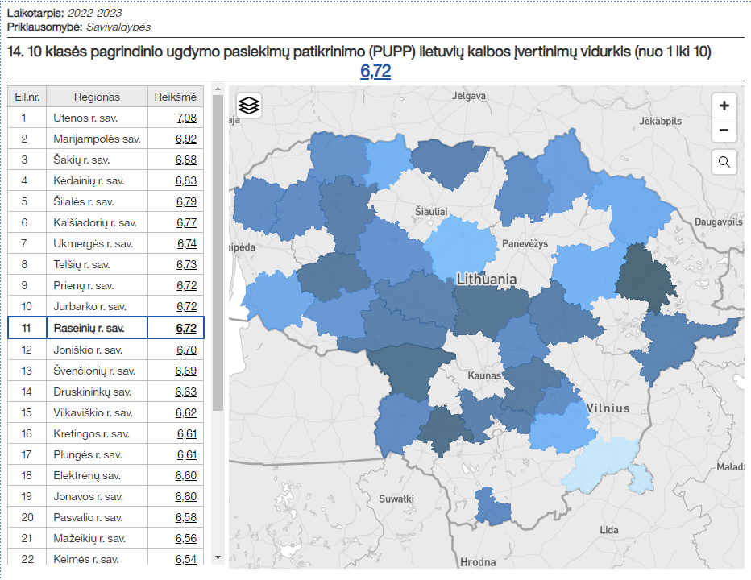
PUPP lietuvių kalbos ir literatūros įvertinimo vidurkis palyginus su panašaus dydžio savivaldybėmis
ŠVIS duomenys (palyginus su panašaus dydžio savivaldybėmis)

Slide 32
2023 m. PUPP lietuvių kalbos ir literatūros rezultatai
Nepatenkinamą lygį pasiekė 2,37 proc. dešimtokų (2022 m. 2,1 proc.)
Patenkinamą – 19,76 proc. (2022 m. 31,47 proc.)
Pagrindinį – 77,87 proc. (2022 m. 66,43 proc.)
Aukštesnįjį – 10,67 proc. (2022 m. 8,74 proc.)

Slide 33
2023 m. PUPP matematikos rezultatai
Organizacija | Kand. sk. | 1 | 2 | 3 | 4 | 5 | 6 | 7 | 8 | 9 | 10
Visa Lietuva | 22983 | 650 2.83% | 2090 9.09% | 3206 13.95% | 2724 11.85% | 3636 15.82% | 2747 11.95% | 3175 13.81% | 2012 8.75% | 1804 7.85% | 938 4.08%
Raseinių r. | 251 | 11 4.38% | 32 12.75% | 54 21.51% | 39 15.54% | 28 11.16% | 24 9.56% | 35 13.94% | 15 5.98% | 11 4.38% | 2 0.8%
Prezidento Jono Žemaičio gimnazija | 96 | 1 1.04% | 6 6.25% | 15 15.62% | 18 18.75% | 7 7.29% | 16 16.67% | 19 19.79% | 7 7.29% | 6 6.25% | 1 1.04%
Raseinių r. Ariogalos gimnazija | 45 | 2 4.44% | 8 17.78% | 7 15.56% | 4 8.89% | 9 20% | 2 4.44% | 7 15.56% | 4 8.89% | 2 4.44% | 0
Raseinių r. Betygalos Maironio pagrindinė mokykla | 9 | 0 | 0 | 0 | 0 | 1 11.11% | 1 11.11% | 3 33.33% | 4 44.44% | 0 | 0
Raseinių r. Girkalnio pagrindinė mokykla | 11 | 0 | 2 18.18% | 1 9.09% | 2 18.18% | 4 36.36% | 0 | 0 | 0 | 2 18.18% | 0
Raseinių r. Nemakščių Martyno Mažvydo gimnazija | 12 | 0 | 1 8.33% | 3 25% | 4 33.33% | 1 8.33% | 0 | 3 25% | 0 | 0 | 0
Raseinių r. Šiluvos gimnazija | 14 | 2 14.29% | 2 14.29% | 5 35.71% | 2 14.29% | 2 14.29% | 0 | 1 7.14% | 0 | 0 | 0
Raseinių r. Viduklės Simono Stanevičiaus gimnazija | 31 | 2 6.45% | 4 12.9% | 6 19.35% | 6 19.35% | 4 12.9% | 5 16.13% | 2 6.45% | 0 | 1 3.23% | 1 3.23%
Viešoji įstaiga Raseinių technologijos ir verslo mokykla | 33 | 4 12.12% | 9 27.27% | 17 51.52% | 3 9.09% | 0 | 0 | 0 | 0 | 0 | 0
NŠA duomenys

Slide 34
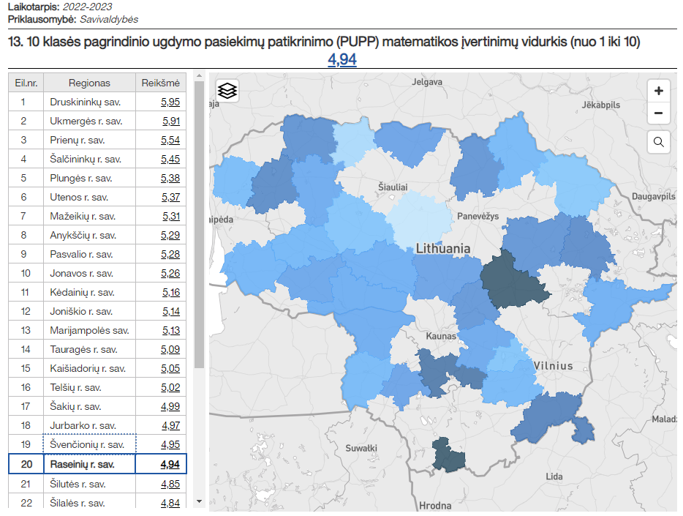
PUPP matematikos įvertinimo vidurkis palyginus su panašaus dydžio savivaldybėmis
ŠVIS duomenys (palyginus su panašaus dydžio savivaldybėmis)

Slide 35
2023 m. PUPP matematikos rezultatai
Nepatenkinamą lygį pasiekė 38,64 proc. dešimtokų (2022 m. 48,41 proc.)
Patenkinamą – 26,7 proc. (2022 m. 37,1 proc.)
Pagrindinį – 34,66 proc. (2022 m. 14,49 proc.)
Aukštesnįjį – 5,18 proc. (2022 m. 0,71 proc.)

Slide 36
Pasiūlymai, rekomendacijos
Efektyviai vykdyti TŪM programoje nusimatytas priemones
30 proc. pasirenkamo ugdymo turinio tikslingai planuoti ir naudoti pasiekimų gerinimui
Plėtoti tikslingas neformalaus švietimo veiklas matematinio kūrybiškumo, giluminio suvokimo, kritinio mąstymo, užsienio kalbų tobulinimo linkme

